Slide 1
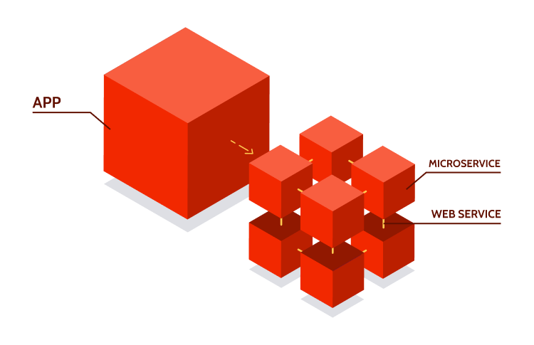

Les Micro services
Techniques de déploiement des micro services avec Kubernetes
Béchir BEJAOUI
Formateur et consultant indépendant

Slide 2
Le plan
Problématique
Introduction de Kubernetes
Architecture de Kubernetes
Méthodes d’installation
Installation de minikube sous Windows
Les objets K8s

Slide 3
Problématique
Imaginons la situation de gérer tout un parc où se présente une dizaine voir centaine de conteneurs qui pour une bonne partie de ces conteneurs, il y a des dépendances, une autre partie nécessitent des paramètres classés confidentiels comme des tokens, des mots de passe
L’idée est comment gérer tout ce là et surtout comment cacher la complexité à l’utilisateur final
Comment gérer la complexité des dépendances entre les différents conteneurs
Est-ce que docker compose tout seul fera l’affaire

Slide 4
Introduction de Kubernetes
Kubernetes, également connu sous le nom de K8s, est un système open source permettant de gérer des applications conteneurisées sur plusieurs hôtes. Il fournit des mécanismes de base pour le déploiement, la maintenance et la mise à l'échelle des applications
Kubernetes s'appuie sur une décennie et demie d'expérience chez Google dans l'exécution de charges de travail de production à grande échelle à l'aide d'un système appelé Borg
En suite, cette solution est devenue open source
https://github.com/kubernetes/kubernetes
Il y a toute une documentation officielle qui permet de préparer à la certification
https://kubernetes.io/docs/home/

Slide 5
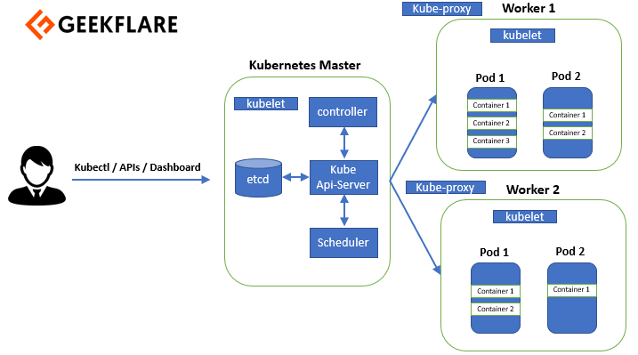
Architecture de Kubernetes
https://geekflare.com/fr/kubernetes-architecture/

Slide 6
Les méthodes d’installation
Avant de commencer, pour des raisons de test et d’apprentissage, il va falloir consacrer un minimum de 2 G de RAM pour une installation minimale de Kubernetes
Les possibilités d’installation
Installation de Minicube: C’est une installation minimale pour des raisons d’apprentissage
Installation de KubeAdm: C’est une installation à l’echelle de production avec la possibilité de déploiement d’un cluster K8s avec un nœud master et des nœuds workers, elle pourra concerner les installations on permises ou encore au niveau du cloud
Solutions cloud: Des fournisseurs cloud comme Azure, AWS, Digital Ocean, Google, Linode ou Open Stack offrent chacun sa version de Kubernetes

Slide 7
Les objets K8s
Pod: C’est le plus petit élément, il est composé d’au moins un conteneur avec un micro réseau interne qui lie les conteneurs, chacun des conteneurs à son adresse IP privée
Le contenu d'un pod est toujours colocalisé et coplanifié, et exécuté dans un contexte partagé
Deployment: C’est un élément qui représente un réplica de Pods qui représentent des applications sans état comme les applications front ends et les serveur web
StatfulSet: C’est un élément qui représente un réplica de Pods qui représentent des applications avec état essentiellement les bases de données
Service: C’est l’élément permettant la communication inter Pods et la communication avec le client final via trois types des services Cluster IP, NodePort et LoadBalancer

Slide 8
Les objets K8s
Ingres: C’est un élément qui joue le rôle de DNS dans K8s, il transforme le point de terminaison composé d’adresse IP et port en un nom ou plusieurs noms de domaines lisibles et utilisables facilement par l’utilisateur final
ConfigMap: C’est un élément qui permet de stocker les paramètres utilisés par certains objets comme le nom de base de données, la valeur d’un port par exemple sous forme clé/valeur au lieu de la définir en dure
Secret: Similaire à un objet ConfigMap sauf que l’objet en question est stocké sous forme cryptée
Role: C’est un élément utilisé pour définir des rôles des utilisateurs sous le cluster K8s pour définir qui fait quoi
RoleBinding: C’est un élément utilisé pour mapper un rôle donné à un utilisateur particulier

Slide 9
Les objets K8s
Namespace: Il permet de définir un contexte pour les systèmes d’informations

Slide 10
Les objets K8s
Exemple de déploiement d’un simple cluster K8

Slide 11
On commence par la création d’un simple projet Microservice Web Api Core dont voici le code
using Microsoft.AspNetCore.Mvc;
namespace WebAPI.Controllers
{
[ApiController]
[Route("demo")]
public class DemoController : ControllerBase
{
[HttpGet]
public String Get()
{
return "Lancé depuis un cluster K8s!";
}
}
}

Slide 12
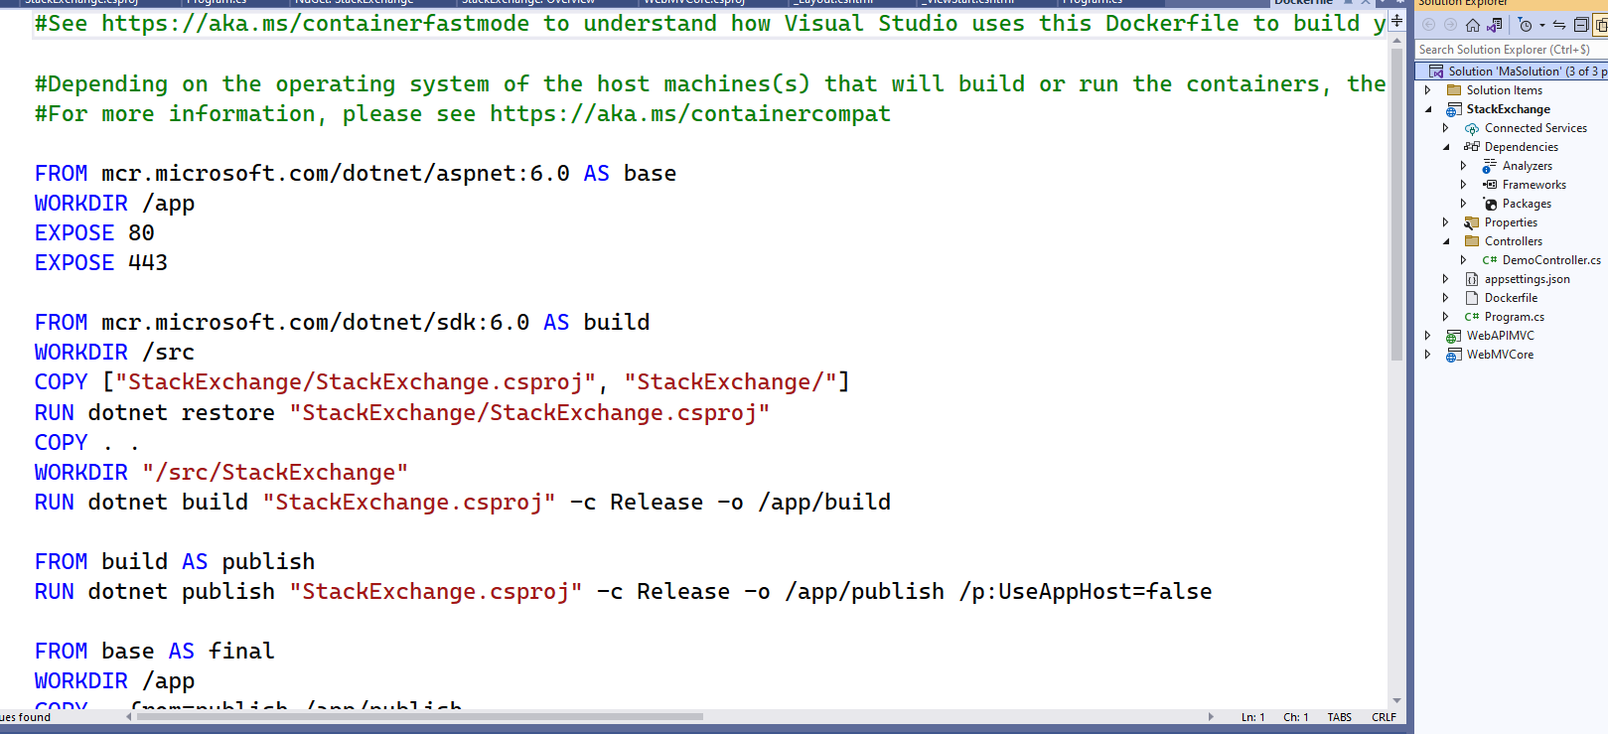
On remarque que le Dockerfile est présent parmi les fichiers du projet, on compile et on lance l’application

Slide 13
Voici à présent l’ensemble des commandes lancée depuis Powershell, pour créer le cluster basique
Id CommandLine
-- -----------
1 docker images
2 docker ps
3 notepad
4 ls
5 kubectl get ns
6 kubectl create -f stackexchange.yaml ns monapp
7 kubectl apply -f stackexchange.yaml ns monapp
8 kubectl apply -f stackexchange.yaml --namespace monapp
9 kubectl get pods ns monapp
10 kubectl get pods --namespace monapp
11 kubectl get srv --namespace monapp
12 kubectl get service --namespace monapp
13 kubectl describe pod stackexchange-6445cc4d7b-78x5v
14 kubectl describe pod stackexchange-6445cc4d7b-78x5v --namespace monapp
Notes:
Le manifest pour créer le déploiment et le service:
apiVersion: apps/v1
kind: Deployment
metadata:
name: stackexchange
labels:
app: product-app
spec:
replicas: 2
selector:
matchLabels:
service: stackexchange
template:
metadata:
labels:
app: product-app
service: stackexchange
spec:
containers:
- name: webapicontainer
image: stackexchange:dev
ports:
- containerPort: 80
protocol: TCP
env:
- name: ASPNETCORE_URLS
value: http://+:80
---
apiVersion: v1
kind: Service
metadata:
name: stackexchangeservice
labels:
app: product-app
service: stackexchange
spec:
type: NodePort
ports:
- port: 8080
targetPort : 80
protocol: TCP
selector:
service: stackexchange

